Slide 1
KPU 2d게임 프로그래밍
프로젝트 2차 발표
2015180042 최현욱

Slide 2
목차
1.게임 컨셉
2. 개발 범위
3.개발 일정
4.Git
5.자체 평가

Slide 3
1 게임 컨셉
액션슈팅 2d 플랫폼 게임
Notes:
이 게임은 여러 가지 특수무기를 조작해 로봇이 모든 목표물과 접촉하도록 하는 액션슈팅 2d 플랫폼 게임입니다.

Slide 4
2 개발 범위
내용 | 최소 범위 |  | 추가 범위
캐릭터 이동 | A,D로 좌우 이동, 번호키로 무기 교체, 스페이스바로 점프 | 달성 | Shift키를 누르고 있을 시 벽 등에 붙음.
 |  | 미완성
 |  | 달성
캐릭터 공격/ 상호 작용 | 마우스로 조준(8방향), 좌클릭 시 무기 발사/조작, 우클릭 시 탄의 특수 기능 발동. | 미완성 | 마우스가 가리키는 방향으로 발사.
 |  | 완성
 |  | 50%
맵 | 1~3스테이지. | 일정 없음. | 보스 스테이지?
상호작용 가능한 오브젝트 | 감시 카메라, 전자 도어락, 경비 로봇, 방 안의 등. | 미완성 | 더 많은 보안시스템, 보스?
적 AI | 지정 자리에 서서 좌우를 살핀다. 주인공을 볼 시 다가가려 한다. 근접 공격을 하며, 잡힐시 일격사. | 기간 범위 외 | 지정 경로로 패트롤을 돈다. 플레이어 이동속도를 늦추는 총을 쓴다.
게임의 목적 | 건물 내의 경비시스템을 돌파해 정보를 빼내고(즉, 건물 내 pc를 전부 건드리고) 도주한다.(한 스테이지) | 개발중(그래픽 단계) | 보스급 경비와 전투하는 스테이지 추가.
Notes:
개발 범위상에서 달성되지 못한 항목들, 번호키를 통한 무기 교체와 상호작용 가능한 오브젝트의 작성, 마우스를 통한 8방향 조작은 미완성되어, 6,7,8주차로 합쳐졌습니다.

Slide 5
3 게임 개발 일정
1주차 | 리소스의 보충(그리거나, 찾거나), 맵 구상, 테스트용 스테이지 하나 제작. | 리소스 확보와 맵 설계.
달성도 | 장기 달성 과제임. 테스트용 스테이지=캔버스인 상태 | -작업중(장기)-
2주차 | 이동 관련 조작을 설정. 게임내 오브젝트들의 정의. | 기본 조작 적용.
달성도 | 기초 동작의 적용, 일부 오브젝트 정의를 위한 모듈 생성됨. | 65%
3주차 | 탄환과 적을 비롯한 오브젝트들의 1차 구현. 마우스 동작에 대한 반응. | 적, 더 많은 조작.
달성도 | 탄환의 제작 완료. 오브젝트 제작 진행중(현재 리소스 확보중). | 50%||-개발중-
4주차 | 오브젝트들의 2차 구현, 오브젝트들과의 상호작용.(주로 주인공) | 적과의 상호작용.
달성도 | 상호작용 미개발. 오브젝트 일정 7주차로 수정됨. | -미개발-
5주차 | UI일부 구현 및 중간점검. | 중간점검.
달성도 | 간단 UI제작 완료(추후 보충 있는 주차에서 개선) | -100%-
Notes:
1주차=기간 내내 하는 장기목표.2주차=마우스와 무기 키를 제외한 거의 모든 기본 조작을 적용.3주차=오브젝트는 정의만 해놨고, 탄환은 테스트용으로 구성해놓음.
4주차=전부 미완성. 2주차에 있는 캐릭터 이동에 관한 버그를 수정하느라 놓침. 6주차로 일정이동 확정됨. 5주차:간단 UI제작 완료

Slide 6
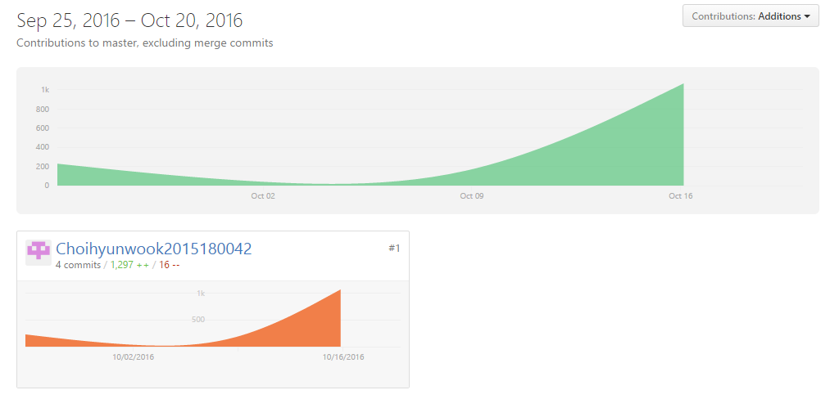
4 Git
Notes:
(테스트 보여줌)

Slide 7
5 자체 평가
발표자료에 포함할 내용을 다 포함했는가? | A
계획 대비 일정은 잘 지켰는가? | C(수치상 54%)
구현된 부분까지 실행이 잘 되는가? | B( 미구현 부분 존재)
구현된 부분의 예외/버그 처리는 되었는가? | A
프로그래밍은 얼마나 효율적으로 쓰여있는가? | B~C

